Slide 1
Darba grupa Tiesu efektivitātes stiprināšanai
ZIŅOJUMS PAR TIESU TERITORIĀLĀS REFORMAS IZVĒRTĒJUMU
Darba grupas vadītājs: Zemgales apgabaltiesas priekšsēdētājs Juris Siliņš
Tieslietu Padomes sēde, 29.11.2024.

Slide 2
Saskaņā ar Tieslietu padomes 19.01.2024. lēmumu Nr. 2 Darba grupai Tiesu efektivitātes stiprināšanai ir doti, t.sk., šādi uzdevumi:
izvērtēt tiesu teritoriālās reformas rezultātus;
izvērtēt tiesnešu noslodzes izlīdzināšanas iespējas;
izvērtēt tiesu pieejamību reģionos un tiesu atrašanās vietu optimizācijas iespējas.
Izpildot Tieslietu padomes lēmumā noteikto, Darba grupa savas kapacitātes ietvaros ir veikusi tiesu teritoriālās reformas rezultātu apkopojumu.

Slide 3
REFORMAS (2015-2018) MĒŖKI
2014.gadā Ministru kabinetā tika akceptēts Tieslietu ministrijas virzītais Informatīvais ziņojums „Par tiesu darbības teritoriju izmaiņām” (05.08.2014.), ko var uzskatīt par sākumu Latvijā veiktajai tiesu teritoriālajai reformai
MĒRĶI:
1) tiesu darbības efektivitātes paaugstināšana, paredzot, ka tiks novērsta nevienmērīga tiesu noslodze,
2) nodrošināta lietu sadales nejaušība, vienlaikus nodrošinot tiesnešu specializāciju, samazināti tiesvedības termiņi,
3) paaugstināta tiesas spriešanas kvalitāte, tostarp veicinot tiesu prakses vienveidību un paredzamību,
4) optimizēti tiesu resursi

Slide 4
REFORMAS NORISE
Reformas īstenošana uzsākta jau 2014.gadā. Siguldas tiesas un Rīgas pilsētas Centra rajona tiesas darbības izbeigšana jeb reorganizācija
2015 - Jūrmalas pilsētas tiesa tika pievienota Rīgas rajona tiesai. Latgales tiesu apgabalā no sešām tiesām tika izveidotas divas pirmās instances tiesas – Daugavpils rajona tiesa un Rēzeknes rajona tiesa
2017 - Kurzemes rajona tiesa, Vidzemes rajona tiesa, Zemgales rajona tiesa
2018 - Zemesgrāmatu nodaļu tiesnešu reforma tiesu teritoriālās reformas ietvaros, nodaļas integrējot tiesā
2022 - Rīgas pilsētas tiesa
2023 - Latgales rajona tiesa

Slide 5
Tiesu priekšsēdētāji ir atbildīgi par lietu sadales nodrošinājumu tiesnešiem, kā arī par tiesas organizatoriskiem jautājumiem. Kā norādīja Tieslietu ministrija, “noslodzes izlīdzināšana tiesas ietvaros kā mērķa sasniegšanas pakāpe ir pakārtota tiesas darba organizācijai, kas ir tiesas priekšsēdētāja kompetences jautājums”. Tādējādi faktiski tiesu reformas praktiskā norise un veiksme ir savā ziņā tiesas priekšsēdētāja rokās.
Kopumā Darba grupa konstatēja, ka līdz 2018. gadam tiesu priekšsēdētāju vērtējumā tiesu reforma ir sekmīgāk norisinājusies divu mērķu sasniegšanā:
tiesu darbības efektivitātes paaugstināšana, paredzot, ka tiks novērsta nevienmērīga tiesu noslodze;
nodrošināta lietu sadales nejaušība, vienlaikus nodrošinot tiesnešu specializāciju, samazināti tiesvedības termiņi.

Slide 6
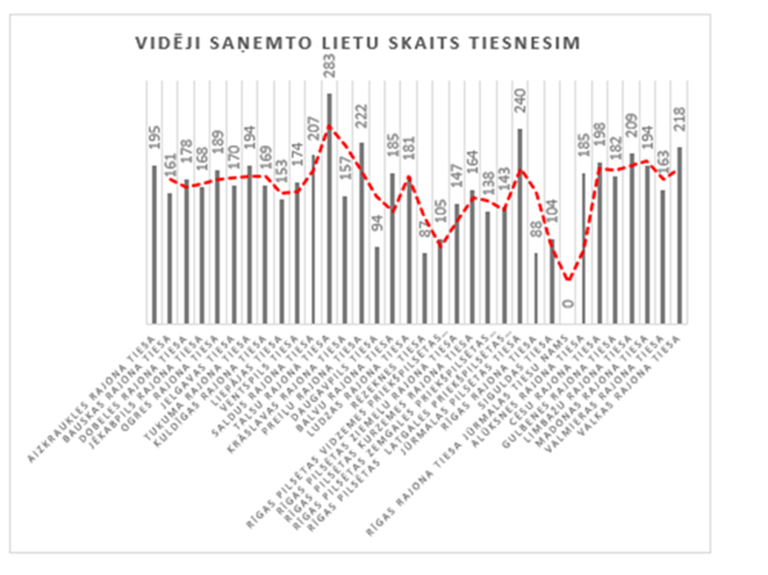
Mazas tiesas – liela noslodzes atšķirība
Pirms tiesu reformas 2014.gadā bija ļoti liela noslodzes starpība tiesās – starp lielāko un mazāko ienākošo lietu skaitu gadā uz vienu tiesnesi atšķīrās pat vairāk par 200%.

Slide 7
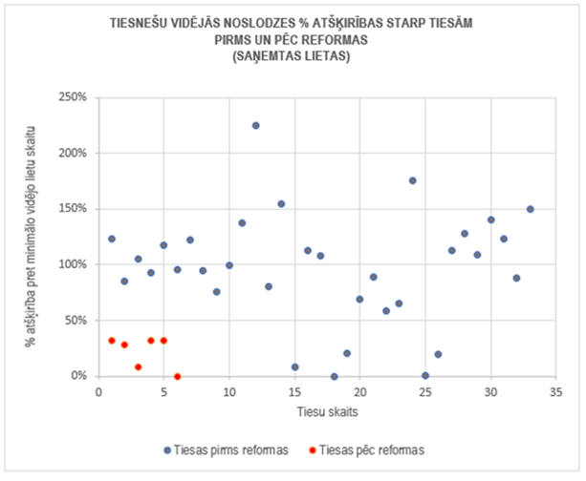
Pēc tiesu apvienošanas - izlīdzināta slodze
Analizējot 2023.gada datus atsevišķi pa tiesām (salīdzinot, kādas ir bijušas ienākošo lietu skaita diferences iepriekšējo mazo tiesu sastāvā) viennozīmīgi secināms, ka lietu sadale ir izlīdzinājusies, jo ir paplašinātas tiesu teritorijas.

Slide 8
Secinājumi
Teritoriālā reforma Latvijā ir bijis nepieciešams solis, kas ir veicinājis tiesu sistēmas efektivitātes uzlabošanu un vienlīdzīgāku resursu sadali.
Tiesu reformas ieviešanas periodā bija nepieciešams pārkārtot administratīvās procedūras un pielāgot tiesu personālu jaunajai kārtībai, kas dažkārt radīja īslaicīgus traucējumus tiesu darbībā.
Kopumā secināms, ka reformas mērķi zināmā mērā ir tikuši sasniegti.
Tiesu reformas ieguvumi:
Tiesu efektivitāte
Vienlīdzīgāka tiesnešu noslodze
Administratīvā efektivitāte
Tehnoloģiju ieviešana
Veicot tiesu reformu, kā arī sekojot tendencēm valsts pārvaldes resursu optimizēšanā, diskusijās izskanējuši neformāli apsvērumi par atsevišķu tiesu namu ekonomisko lietderību, ņemot vērā tajos faktiski strādājošo mazo tiesnešu skaitu. Diskusija tiks turpināta 2025.gadā.

